Slide 1
Как эффективно управлять своим салоном красоты и увеличивать доход каждый день?
Екатерина Бабич

Slide 2
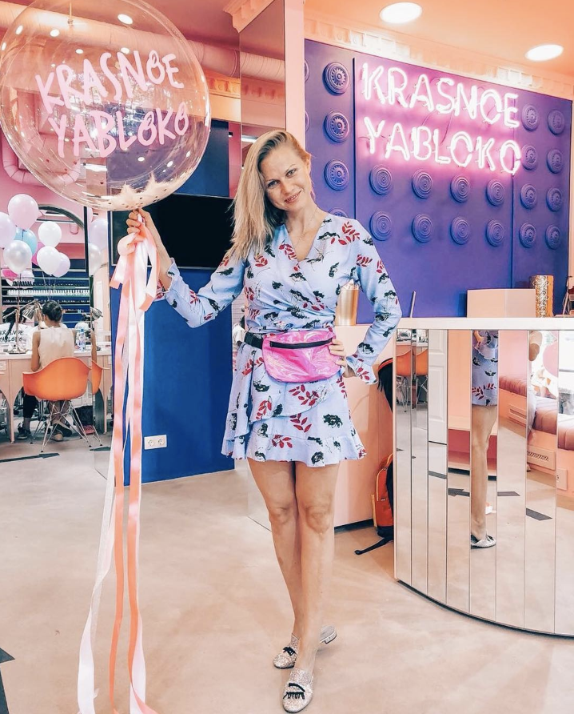
Екатерина Бабич
Родом из Москвы
В Алматы живу 1,5 года
Основатель и владелец студии «Krasnoe Yabloko» Москва, Алматы
4 студии в Москве, 2 студии в Алматы
6 лет работы в Beauty Business
Более 200 сотрудников
Более 6000 клиентов каждый месяц
Основатель площадки для руководителей индустрии красоты BB Community
Член Ассоциации Индустрии Красоты
Екатерина Бабич

Slide 3
С чем сталкиваются руководители салонов красоты?
- Реклама стремительно дорожает;
- Привлекать клиентов становится все тяжелее;
- Клиенты все избирательнее относятся к выбору салона и мастера;
- Администраторы записывают на визит лишь малую долю обратившихся клиентов - конверсия звонок в визиты оставляет желать лучшего…
Екатерина Бабич

Slide 4
Как организовать систему внутреннего маркетинга? Записывать и перезаписывать клиентов?
Использовать принцип воронки создания лояльных клиентов!
Екатерина Бабич

Slide 5
ВОРОНКА ПРОДАЖ ИЛИ УРОВЕНЬ ПОТЕРЬ
Продвижение, реклама
Потенциальные клиенты
Клиенты
Постоянные клиенты
Лояльные клиенты
VIP клиенты
Прибыль
Екатерина Бабич

Slide 6
ДЫРЯВОЕ ВЕДРО, ВМЕСТО СИСТЕМЫ ПРОДАЖ
Екатерина Бабич

Slide 7
Решение - Обучить сотрудников!
Екатерина Бабич

Slide 8
Посчитайте:
Сколько ваши администраторы записывают клиентов?
Екатерина Бабич

Slide 9
Если у Вас средний чек - 15 000 тенге., а в среднем 10 звонков в день. Администраторы записывают лишь 4 из 10.
Соответственно Вы теряете от 60 000 тенге в день.
2 600 000 тенге в месяц!
Екатерина Бабич

Slide 10
Сколько Ваши специалисты перезаписывают клиентов на повторные услуги?
Екатерина Бабич

Slide 11
Если они оставляют и перезаписывают на последующие услуги 20% из всех пришедших клиентов, то
Таким образом, при среднем чеке в 20 000 тенге и 300 клиентов в месяц,
Вы теряете минимум 4 800 000 ежемесячно!
Екатерина Бабич

Slide 12
Только представьте (посчитайте) сколько вы теряете?
В месяц? Квартал? Год?
Екатерина Бабич

Slide 13
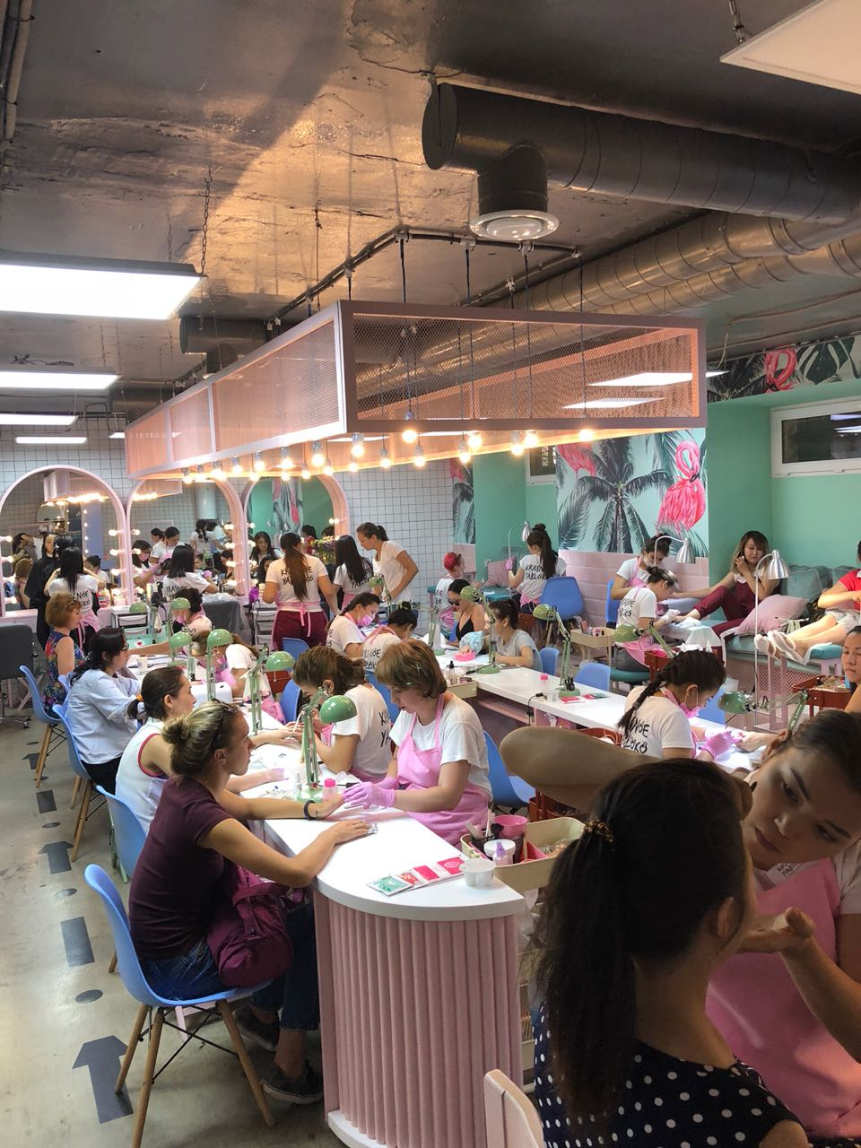
Обучайте своих сотрудников технике продаж
Екатерина Бабич

Slide 14
Внутрикорпоративное обучение
Корпоративные тренинги по сервису и продажам
Изучение стандартов должности
Изучение скриптов по продажам и общению с клиентами
Изучение видео-курсов с обучающими руководствами
Изучение материалов по продукту, материалам, оборудованию, изучение протоколов процедур
Екатерина Бабич

Slide 15
Что входит в скрипты?
Что должны включать в себя скрипты:
Обработка входящего звонка;
Встреча первичного клиента;
Работа с постоянными клиентами;
Продажа и допродажа услуг; Продажа средств домашнего ухода;
Работа с возражениями клиентов;
Работа с недовольным и трудными клиентами;
Работа в конфликте;
Работа со «спящим» клиентами, «Потеряшками».
Более 80 страниц готовых сценариев разговора с пациентами!
Екатерина Бабич

Slide 16
Скрипты для администраторов и мастеров салонов
Екатерина Бабич

Slide 17
Супер-предложение
Скрипты для администраторов – ТОЛЬКО СЕГОДНЯ 45 000 тенге вместо 60 000 тенге
Скрипты для специалистов – ТОЛЬКО СЕГОДНЯ 45 000 тенге вместо 60 000 тенге
Скрипты для специалистов + скрипты для администраторов только сегодня 80 000 тенге вместо 120 000 тенге
Екатерина Бабич

Slide 18
Как обучать сотрудников?
Изучение стандартов должности
Изучение скриптов по продажам и общению с пациентами
Изучение видео-курсов с КОНТРОЛЬНЫМИ ЛИСТАМИ И УПРАЖНЕНИЯМИ (Коучинговая программа для администраторов)
Изучение материалов по услугам и средствам домашнего ухода
Тренинг по продажам и сервисному общению
Екатерина Бабич

Slide 19
Этапы продаж
Установление Контакта – установить связь и взаимопонимание с клиентом;
Интервью – распознать нужды и желания клиента;
Презентация – описать и разъяснить, продемонстрировав значение и преимущества;
Обоснование – показать, что именно предлагаемая услуга лучше всего улучшит здоровье и внешний вид;
Переговоры – устранить моменты, мешающие клиенту прийти к решению и принять ваши рекомендации;
Закрытие – помощь пациенту/клиенту в принятии окончательного решения и получение от него согласия.
Екатерина Бабич

Slide 20
Хотите повысить мотивацию администраторов и специалистов продавать? Хотите НАУЧИТЬ ИХ ПРОДАВАТЬ?
Екатерина Бабич

Slide 21
Решение для администраторов– коучинговая программа
«Администратор под ключ»
Вместо 150 000, всего 120 000 тенге
Екатерина Бабич

Slide 22
Как расширить воронку продаж и получать больше дохода каждый день?
Решение - усиливать продвижение!
Екатерина Бабич

Slide 23
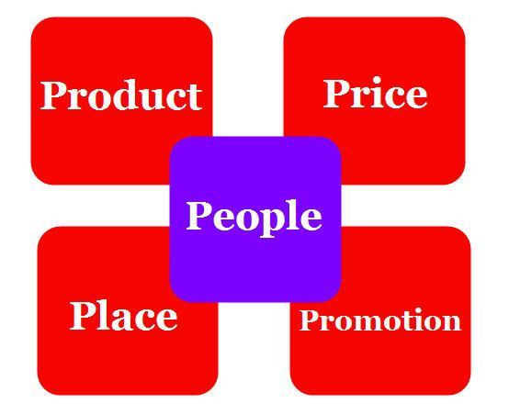
5P в салонном бизнесе
Екатерина Бабич

Slide 24
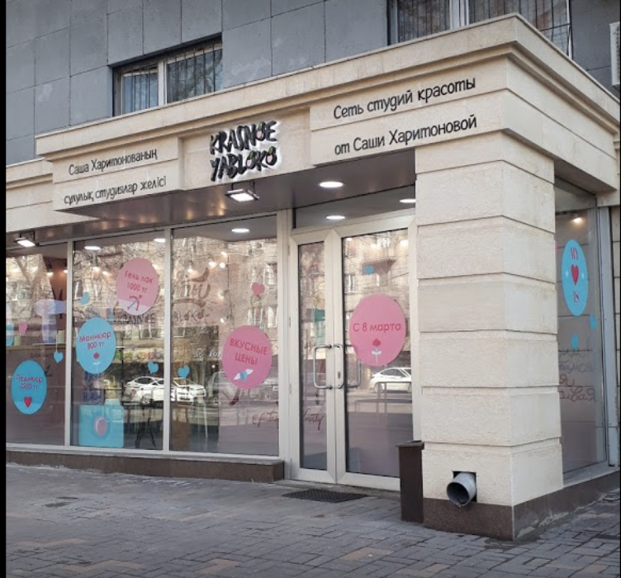
Placement
Высокая проходимость
Видимость
Внешняя привлекательность
Доступная для своей ЦА
Екатерина Бабич

Slide 25
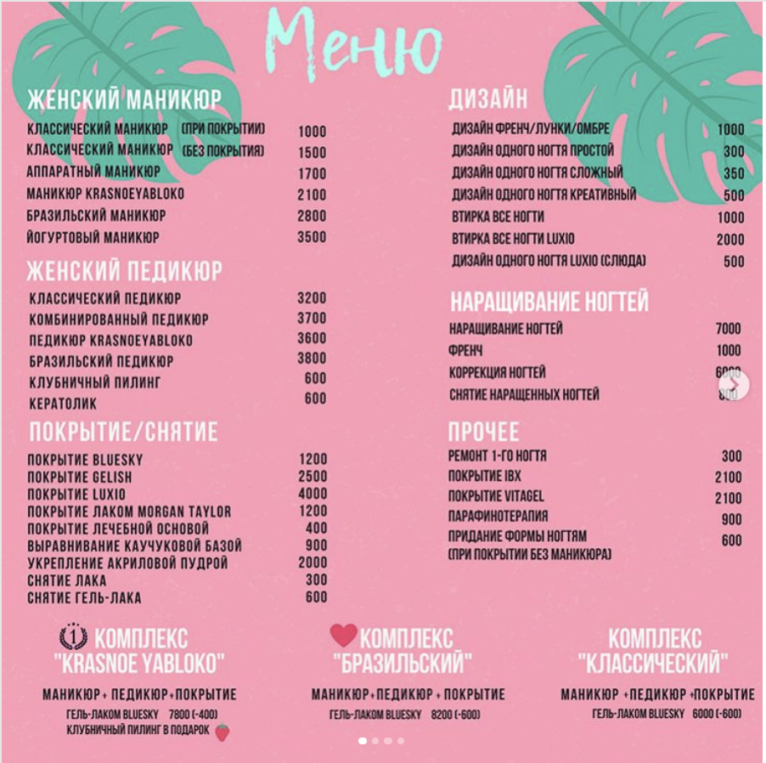
Price
Самое главное - определить свою ЦА и составить ценовую политику, ориентированную на вашу ЦА
Екатерина Бабич

Slide 26
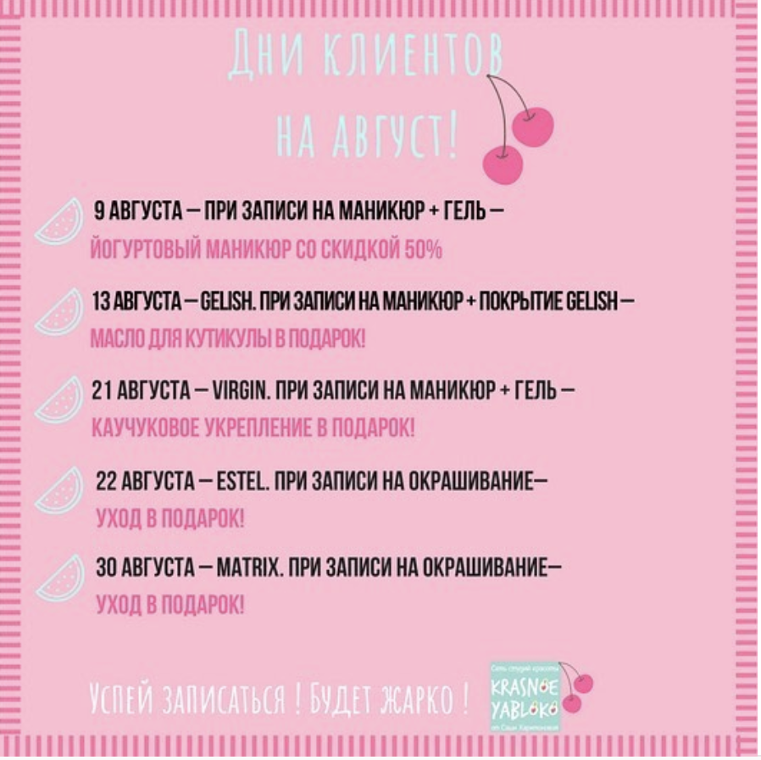
Product
Определите, что НА САМОМ ДЕЛЕ вы продаете.
Выводите свои основные позиции и внедряйте «фишки», которые будут отличать вас от конкурентов.
Екатерина Бабич

Slide 27
People
Каждый сотрудник должен быть ориентирован на результат.
Отслеживание основных показателей сотрудников: запись, перезапись, выработка и доход - основные показатели успешности вашего бизнеса.
Сотрудники - это отражение вашего бизнеса, это ваш - бренд.
Екатерина Бабич

Slide 28
Promotion
Никогда не останавливайте продвижение!
Используйте не менее 50 способов и источников для продвижения своего бренда.
Постоянно отслеживайте новинки и внедряйте их в свою работу.
Екатерина Бабич

Slide 29
SUPERМАРКЕТОЛОГ: как стать гуру маркетинга?
21 занятие
1 модуль. Анализ сайта
2 модуль. Источники привлечения клиентов
3 модуль. Внешний и внутренний маркетинг вне интернета
4 модуль. Социальные сети
5 модуль. Таргетинг в социальных сетях
6 модуль. Яндекс Директ
7 модуль. Сервисы для повышения конверсии от рекламы
8 модуль. PR в интернете
9 модуль: SEO-продвижение
10 модуль. Аналитика, показатели
Екатерина Бабич

Slide 30
Участие в коучинговой программе
Участие во всех блоках программы
Записи
Проверка домашних заданий
Работа на индивидуальной обучающей платформе
Вместо 450 000, всего 240 000 тенге
Екатерина Бабич

Slide 31
Как добиваться от сотрудников результатов?
Решение - сформировать мисиию, цели компании и ввести стандарты
Екатерина Бабич

Slide 32
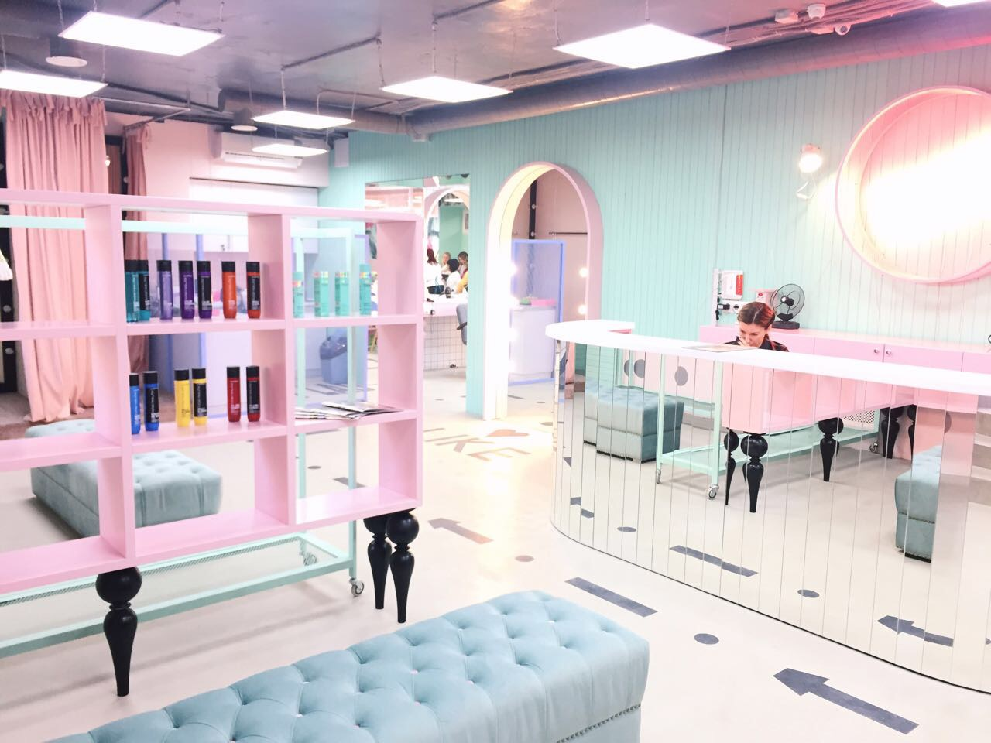
Миссия и цель компании
Что чувствует ваш клиент?
Что он рассказывает своим друзьям и близки?
Одним словом, без занудных формулировок
Екатерина Бабич

Slide 33
Миссия и цель
Основная цель нашей компании:
Создание самого лучшего, процветающеого салона красоты в _____________ (город) предоставляющего __________________________________ (перечисление услуг).
Миссия :
Предоставлять качественные салонные услуги, повышающие качество жизни за счет улучшения внешнего вида, внешней и внутренней красоты каждого посетителя.
Екатерина Бабич

Slide 34
Миссия и цель
Екатерина Бабич

Slide 35
Правила и стандарты
Екатерина Бабич

Slide 36
Стандарты должности: что должно входить?
Цель, миссия, девиз, кредо
Обязанности и должностные инструкции
Организационная политика
Корпоративная культура
Общие обязанности штатного сотрудника
Основные функции и обязанности
Внутренние правила для сотрудников
Правила внешнего вида
Принципы работы с клиентами
Принципы работы с недовольными клиентами
Система штрафов и наказаний
Техника продаж и тренировки по продажам
Екатерина Бабич

Slide 37
Супер-предложение
Стандарты для администраторов – ТОЛЬКО СЕГОДНЯ 100 000 тенге вместо 150 000 тенге!
Стандарты для специалистов – ТОЛЬКО СЕГОДНЯ 100 000 тенге вместо 150 000 тенге!
Стандарты для специалистов + стандарты для администраторов только сегодня 180 000 тенге вместо 300 000 тенге!
Екатерина Бабич

Slide 38
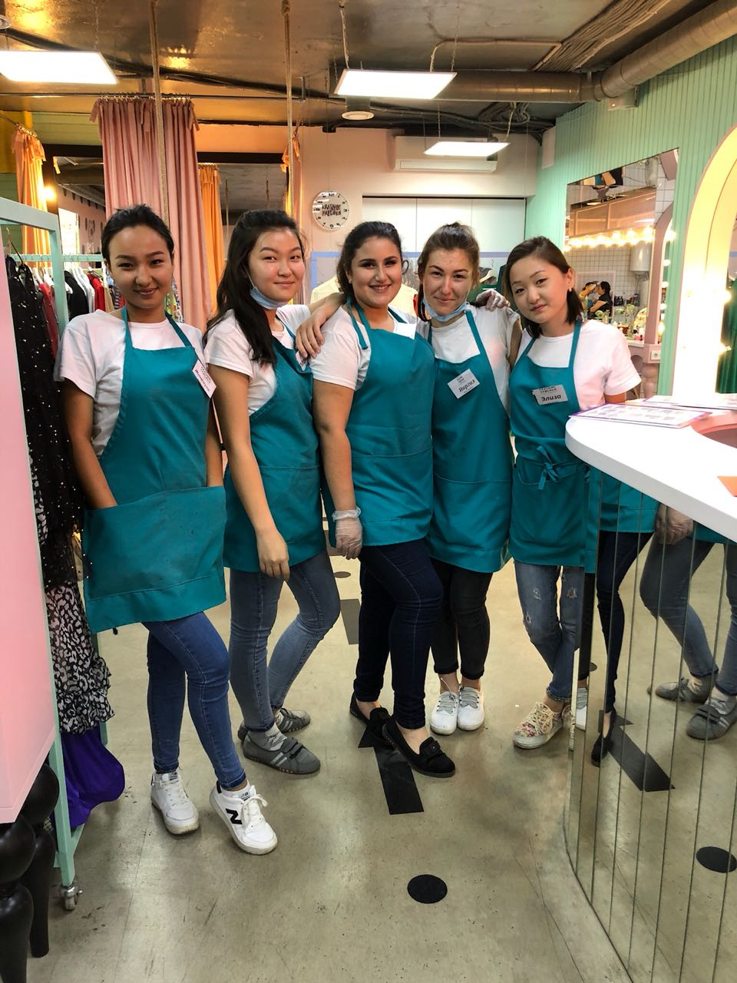
Управление персоналом
Екатерина Бабич

Slide 39
Почему сотрудники работают не работают с полной отдачей?
Не знают или не используют в своей работе правила и стандарты работы;
Неправильно прописаны инструкции и стандарты должности;
Игнорирование нарушений со стороны сотрудников руководством;
Отсутствие постоянного корпоративного обучения и коррекции в работе.
Отсутствие корпоративной этики и культуры;
Наличие «демотиваторов» в коллективе, сплетен и слухов;
Игнорирование собраний персонала;
Отсутствует контроль со стороны руководителя или контроль недостаточный
Недостаточно лидерских качеств у руководителя;
Екатерина Бабич

Slide 40
Показатели и статистики
Каждому сотруднику должны быть назначены статистики, позволяющие измерять результаты выполненной работы.
Каждый сотрудник должен понимать и знать свои обязанности.
Сотрудники будут подотчетны в том, что касается результатов их работы.
Екатерина Бабич

Slide 41
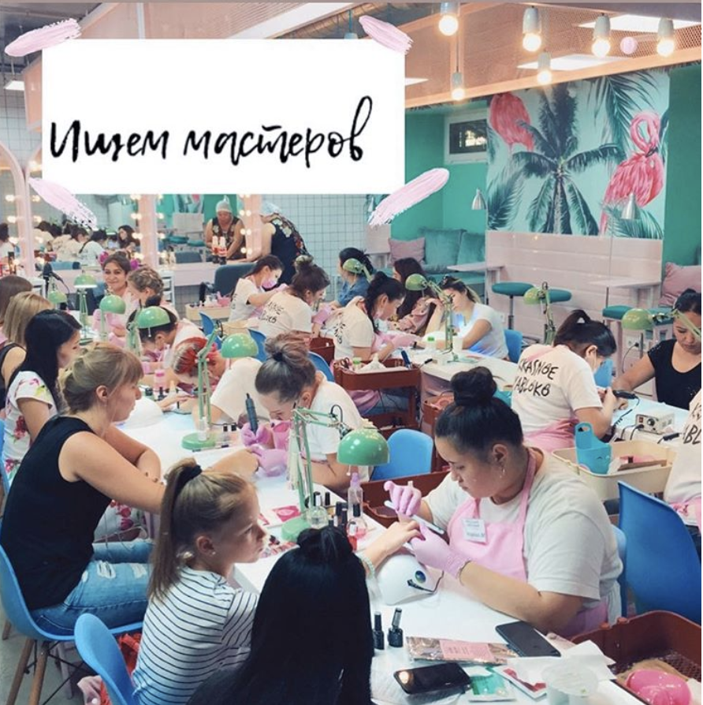
Ваши люди – это, по-сути​, ваш бренд.
Ваш персонал либо ставит на вашем центре или салоне “знак качества”, либо клеймит вас как компанию, контактов с которой следует всеми силами избегать.
Екатерина Бабич

Slide 42
Управление персоналом - это просто технология
Екатерина Бабич

Slide 43
УНИКАЛЬНАЯ КОУЧИНГОВАЯ ПРОГРАММА
Специально разработанная для владельцев и руководителей медицинских центров и салонов
(а также для старших администраторов, если вы хотите расширяться и вырастить себе замену :))
«Управляющий под ключ»
Екатерина Бабич

Slide 44
Расписание занятий
МОДУЛЬ 1
Занятие 1 - Основные функции управляющего: построение команды, привлечение и удержание клиентов Занятие 2 - "Привлечение и удержание клиентов силами сотрудников"
Модуль 2
УПРАВЛЕНИЕ ПЕРСОНАЛОМ И МОТИВАЦИЯ СОТРУДНИКОВ. СТРАТЕГИЯ БЕЗОПАСНОСТИ ПРИ РАБОТЕ С КЛЮЧЕВЫМИ СОТРУДНИКАМИ.
Занятие 1 - Категории сотрудников, выявление мотивации, список вопросов на мотивацию, сбор рекомендаций. Создание миссии и цели компании
Занятие 2 - Основы найма: создание резюме о должности,создание объявления о найме
Занятие 3 - Создание скриптов и стандартов должности. Инспекции и аттестации сотрудников, обучение продажам сотрудников
Занятие 4 - Статистики, расчет и схемы ЗП, бонусов и премий. Виды мотивации: материальная, нематериальная мотивация, собрания. За что и как премировать персонал и как мотивировать работать на 100% результат
Модуль 3
УПРАВЛЕНИЕ ДОХОДОМ.
БЮДЖЕТИРОВАНИЕ И ФИНАНСОВОЕ ПЛАНИРОВАНИЕ
Занятие 1. Статистики и планирование: постановка планов сотрудникам, планирование дохода. Отслеживание показателей. Расчет загрузки клиники. Как создать максимальную загрузку?
Занятия 2. Оценка ключевых показателей. Точки контроля, аналитика за период: неделя, месяц, квартал, год. Процентовка и контроль затрат. Финансовое планирование. Создание фондов учредителей, развития и резервов
Екатерина Бабич

Slide 45
Расписание занятий
МОДУЛЬ 4
ПОВЫШЕНИЕ ЭФФЕКТИВНОСТИ УПРАВЛЯЮЩЕГО. УСИЛЕНИЕ НАВЫКОВ РУКОВОДИТЕЛЯ
Занятие 1. Создание приказов, отслеживание выполнения поручений. Чек-листы и создание должностных инструкций.
Модуль 5. ОРГАНИЗАЦИЯ РАБОТЫ КЛИНИКИ: СОЗДАНИЕ СТРУКТУРЫ ПРЕДПРИЯТИЯ
Занятие 1. Организационная структура. Основы делегирования, передача функций помощникам и заместителям. Стандарты должности управляющего и его замов
Модуль 6. ВОРОНКА ПРОДАЖ И ДОХОДА
Занятие 1.
Воронка продаж: построение собственной воронки продаж, снижение уровня потерь и увеличение дохода. Фронт-энд и бэк-енд продукты. Цепочка привлечения и удержания клиентов: от услуги "магнит" до продажи комплексных программ для генерации максимальной прибыли, то, что не скопирует ни один конкурент
Модуль 7. НОВЫЙ МАРКЕТИНГ В ИНДУСТРИИ КРАСОТЫ
Занятие 1. Продвижение: внутренний маркетинг, продвижение стоматологии малобюджетными способами
Занятие 2. Скрипты для администраторов, прописание ситуационных скриптов. Примеры продвижения стоматологий в интернете.
Занятие 3. Партнерские программы и принципы допродаж в стоматологии
МОДУЛЬ 8. РАЗВИТИЕ И ГЕНЕРАЦИЯ ПРИБЫЛИ.
Занятие 1. Постановка целей для развития и увеличения дохода. Оценка эффективности работы и долгосрочное планирование с целью гарантированного ежемесячного увеличения прибыли
Екатерина Бабич

Slide 46
Варианты участия: Стандарт
Участие в 4-х недельной коучинговой программе
Рабочая тетрадь с заданиями
Стоимость:
= 335 000 сегодня всего 150 000 тенге
Екатерина Бабич

Slide 47
Варианты участия: Голд
Участие в 8-ми недельной коучинговой программе (69900)
Записи (8900)
Рабочая тетрадь (6900)
Участие в закрытой мастер-группе с выполнением заданий (19900)
Запись тренинга «Как привлечь, удержать и мотивировать продуктивных сотрудников» (9900)
Запись семинара «Антикризисный маркетинг: как создать очередь из клиентов» (14900)
Запись мастер-группы «Генератор клиентов» (2900)
Запись мастер-группы «Как научить специалистов и администраторов продавать много и дорого» (2900)
Запись мастер-группы «Где найти продуктивного администратора» (2900)
Запись тренинга «Формула увеличения прибыли» (4900)
Стоимость всех продуктов:
750 000 всего 270 000
Екатерина Бабич

Slide 48
Варианты участия: Платинум
Участие в 8-ми недельной коучинговой программе
Записи
Рабочая тетрадь
Участие в закрытой мастер-группе с выполнением заданий
Запись тренинга «Как привлечь, удержать и мотивировать продуктивных сотрудников»
Запись семинара «Антикризисный маркетинг: как создать очередь из клиентов»
Запись мастер-группы «Генератор клиентов»
Запись мастер-группы «Как научить специалистов и администраторов продавать много и дорого»
Запись мастер-группы «Где найти продуктивного администратора»
Запись тренинга «Формула увеличения прибыли»
Екатерина Бабич

Slide 49
Варианты участия: Платинум
Запись супер-практичного тренинга "Антикризисное управление. Стратегии 2018»
Запись тренинга «Конфликты: специалист и особенный клиент, пути решения«
Запись тренинга «Техника продаж для специалистов и администраторов»
Запись тренинга «Секреты продвижения медицинских центров в интернете»
Практическое руководство по работе с недовольными клиентами (2900)
Практическое руководство по работе с возражениями клиентов типа "Дорого" и "Я подумаю" + скрипты- сценарии разговора при работе с возражениями
Запись мастер-класс "Как работать с возражениями клиентов "Дорого" и "Я подумаю«
Екатерина Бабич

Slide 50
Варианты участия: Платинум
Шаблоны отчетов по оптимизации доходов и расходов
Готовые шаблоны для составления отчетов по эффективности рекламных кампаниям
Ежедневная форма отчета для администратора
Сценарии - СКРИПТЫ разговоров администраторов с клиентами (обновленная версия 2018)
Сценарии - СКРИПТЫ разговоров специалистов с клиентами (обновленная версия 2018)
Таблица для расчета заработной платы специалистов и администраторов
Чек-лист по работе с партнерами
Ежедневный отчет по работе с откликами
2018 NEW!!! Готовый набор необходимой документации для клиники: ведомости, приказы, документы для лицензирования, сервисная политика, стандарты работы
+ 3 Индивидуальные консультации
Персональный аудит
Екатерина Бабич

Slide 51
ТОЛЬКО СЕГОДНЯ
Стоимость всех продуктов в программе:
1 500 000 тенге. всего 425 000т
Екатерина Бабич

